Slide 1
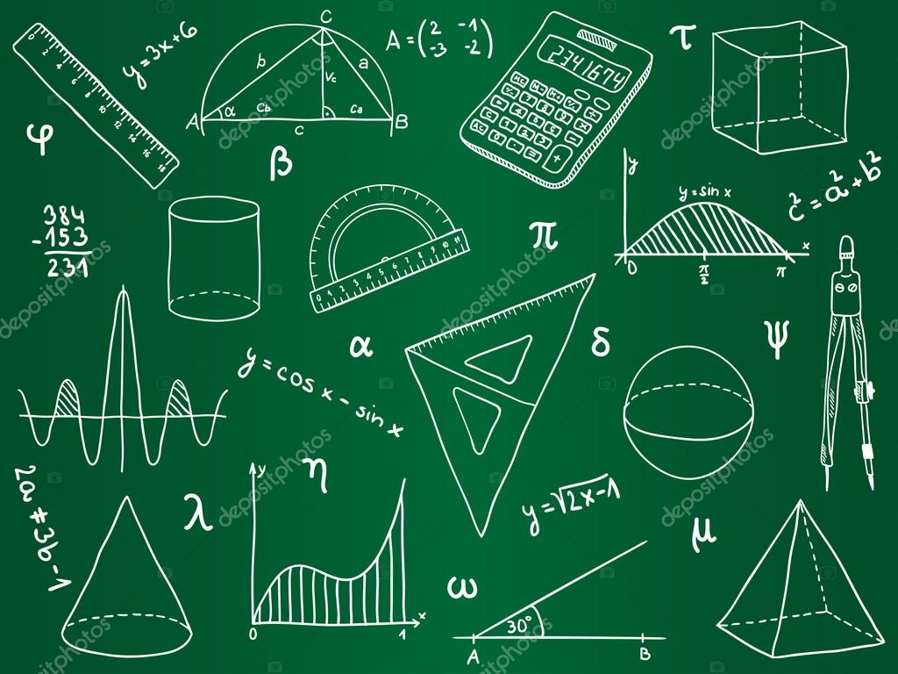
Турнир
математиков
6-е и 7-е классы

Slide 2
“Предмет математики настолько серьёзен, что полезно не упускать случаев делать его немного занимательным” Б. Паскаль

Slide 3
Знакомство команд

Slide 4
1 Этап. Задачи-загадки

Slide 5
2 Этап. Отгадай героя
из мультфильма

Slide 6
Сравните две таблицы, найдите логическую связь между ними, прочитайте предложение и скажите, какому очень популярному герою мультфильмов он принадлежит.
17 | 4 | 21 | 11 | 5
12 | 16 | 1 | 23 | 8
20 | 9 | 25 | 13 | 18
2 | 22 | 6 | 24 | 3
14 | 7 | 19 | 10 | 15
Т | Я | У | А | Т
Й | И | Р | Н | Д
Р | А | ! | Т | Ь
Е | Ж | А | О | Б
Е | , | Д | В | Ж

Slide 7
Сравните две таблицы, найдите логическую связь между ними, прочитайте предложение и скажите, какому очень популярному герою мультфильмов он принадлежит.
3 | 34 | 10 | 18 | 37 | 22 | 2
31 | 20 | 12 | 35 | 5 | 32 | 25
8 | 29 | 1 | 19 | 28 | 14 | 36
38 | 6 | 33 | 21 | 26 | 7 | 29
15 | 39 | 23 | 13 | 4 | 16 | 17
24 | 11 | 27 | 9
О | М | Г | Р | Р | Т | Т
А | М | С | У | О | Е | П
Т | П | К | А | Т | П | Д
О | Д | Т | , | О | И | У
О | ! | О | Т | Х | У | Т
Т | О | С | В

Slide 8
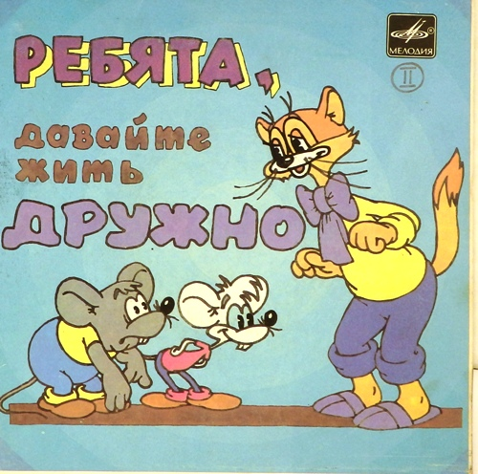
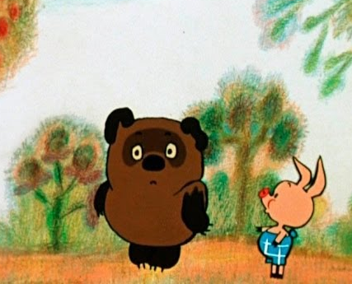

Slide 9
3 Этап. Блиц - опрос

Slide 10
Кирпич весит 1 кг и ещё полкирпича. Сколько весит 5 кирпичей?

Slide 11
Кирпич весит 2 кг и ещё полкирпича. Сколько весит 4 кирпича?

Slide 12
Во сколько раз первое произведение больше второго:
1 2 3 4 5 6 7 8 9 10 1 2 3 4 5

Slide 13
Сколько будет трижды сорок и пять?

Slide 14
Как с помощью только одной палочки, не ломая её, образовать на столе треугольник?

Slide 15
Сколько концов у палки?

Slide 16
Сколько концов у двух с половиной палок?

Slide 17
Если курица стоит на одной ноге, то она весит 2кг. Сколько будет весить курица, если она встанет на 2 ноги?

Slide 18
Как записать двойку тремя пятерками?

Slide 19
Кто может поднять и передвинуть и коня, и слона?

Slide 20
4 Этап. Конкурс капитанов

Slide 21
5 Этап. Вспомнить и написать как можно больше пословиц и поговорок, содержащих числа.

Slide 22
Подведение итогов

